Slide 1

第6章
售后沟通与服务

Slide 2
目 录
6.1
催促评价的方法
6.5
纠纷开启时的处理方法
修改评价及收到好评的沟通方法
6.2
6.6
纠纷升级为平台纠纷的处理方法
6.3
纠纷处理总流程
6.7
客户维护的方法
6.4
纠纷开始前的处理方法

Slide 3
6.3
纠纷处理总流程

Slide 4
01
纠纷处理

Slide 5

纠纷处理
亚马逊平台交易过程中所产生的纠纷属于交易纠纷，即在交易过程中产生了误会或者一方刻意隐瞒，从而无法使交易圆满完成。

Slide 6


纠纷处理
买家在交易中提起退款申请时有两个大类，分别是：
未收到货物
收到货物与约定不符

Slide 7

纠纷处理
未收到货物和收到货物与约定不符又分别有不同的小类，分别是：
①未收到货物：运单号无效、发错地址、物流途中、海关扣关、包裹退回；
②收到货物与约定不符：货物与描述不符、质量问题、货物破损、货物短装、销售假货。

Slide 8
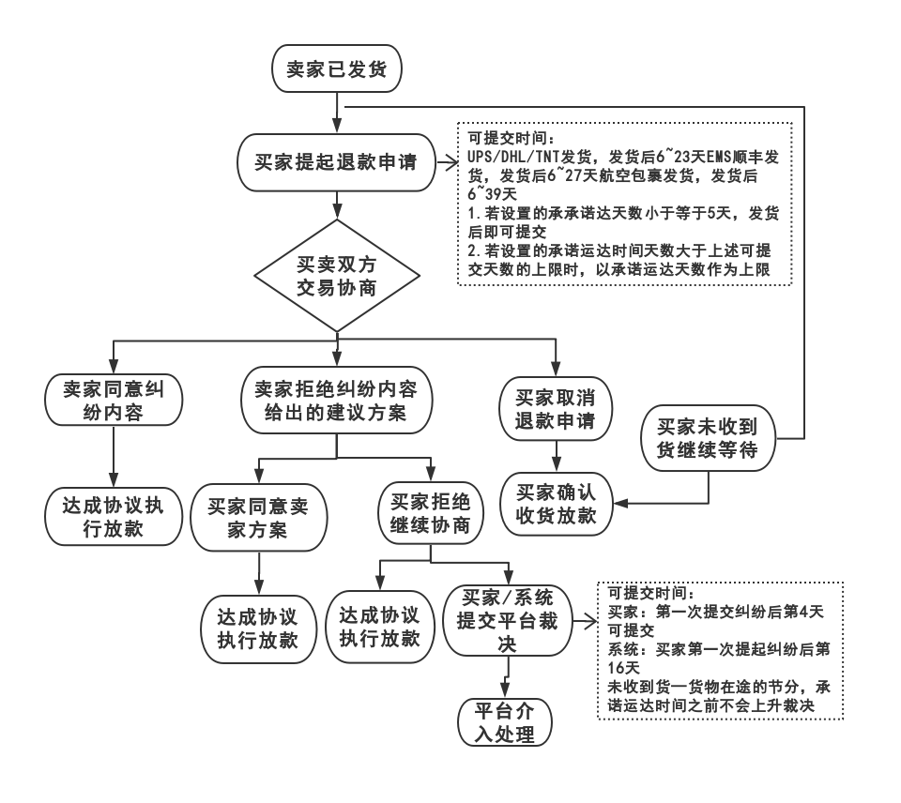
纠纷处理
纠纷处理的总流程如右图所示：

Slide 9


纠纷处理
买家在交易过程中未收到货物或者对于收到的货物不满意可提起退款申请，纠纷便产生，买卖双方可进行协商解决，若无法达成一致，可提交至平台进行裁决。
裁决的提交包括以下三种情况：
1、买家提交纠纷裁决；
2、系统提交纠纷裁决；
3、卖家提交纠纷裁决。

Slide 10
纠纷处理
1、买家提交纠纷裁决
自买家第一次提起退款申请开始第4天至第15天，若买卖双方无法协商一致，买家均可以提交至平台进行裁决。
2、系统提交纠纷裁决
自买家第一次提起退款申请开始截止至第16天，卖家未能与买家达成退款协议，买家未取消退款申请也未提交至平台进行裁决，系统会自动提交至平台。
3、卖家提交纠纷裁决
若买家申请退款退货，在买家填写了退货地址的30天内，卖家未收到退货或收到的退货货不对版，可以提交至平台进行裁决。

Slide 11
纠纷处理
纠纷裁决产生的2个工作日内亚马逊平台会介入处理，它会参看买卖双方纠纷协商阶段以及提交纠纷裁决阶段提供的证明进行裁决：
（1）若现有证明充足，则直接给出裁决意见后进入申诉期；若证明不足，则联系双方限期提供相应证明，亚马逊将根据双方提供的证明给出裁决意见，如果任何一方逾期未提供证明，亚马逊会按照已得证明给出裁决意见并进入申诉期。
（2）申诉期内若补充了充足的证明，则根据补充证明进行最终裁决，若未补充有效证明，则根据裁决意见进行最终裁决。
（3）若买卖双方在申诉期内协商达成一致处理意见，亚马逊会根据双方意见进行裁决。

Slide 12
谢谢大家

